Slide 1
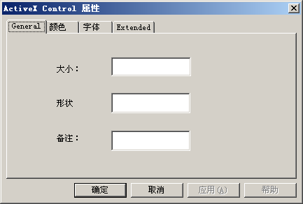
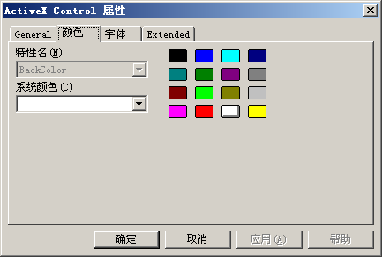
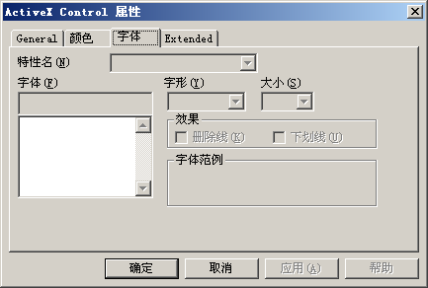
综合练习
  本节将通过实例的方式给读者简要介绍一个包含颜色、字体和用户自定义的ActiveX控件属性选项的建立。创建完成的属性选项应具有如下面3张图所示的页面。

